Slide 1
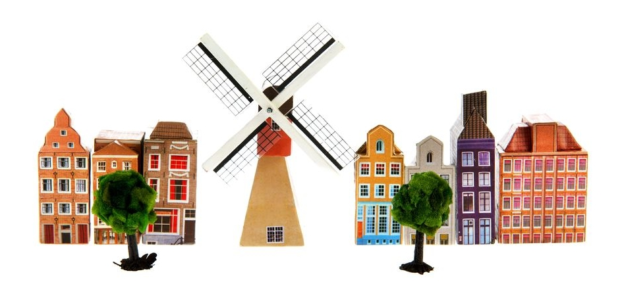
Binnenlandse reis
Rondje Nederland

Slide 2
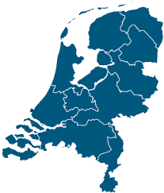
Welkom!
Introductie en voorstellen;
Programma;
Belangrijke informatie;
Belangrijke regels;
Afsluiting.

Slide 3
Even voorstellen: de begeleiders
Linda Ceelen Dinsdag, woensdag en donderdag
Judith Kling Dinsdag en donderdag
Sarah Molenkamp (dinsdag en woensdag)
Lianne Teeuwen (maandag en woensdag)
Mike de Kruijf (maandag en donderdag)

Slide 4
Kort overzicht van het programma
Maandag 13 mei Zaanse Schans 9.00 tot 16.00 uur
Dinsdag 14 mei Amsterdam met 9.00 tot 16.00 uur bezoek aan This is Holland!
Woensdag 15 mei Burgers’ Zoo Arnhem 9.00 tot 16.00 uur
Donderdag 16 mei Valkenburg met bezoek aan 9.00 tot 20.00 uur attractiepark Valkenburg

Slide 5
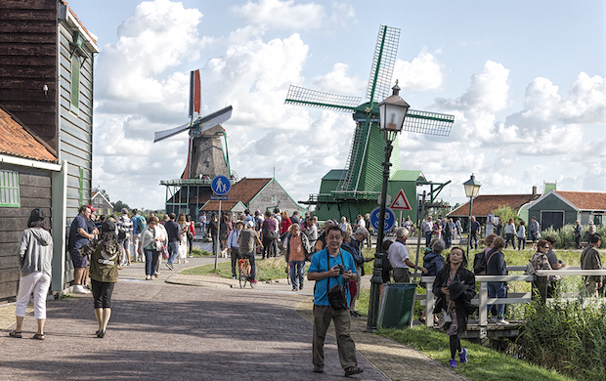
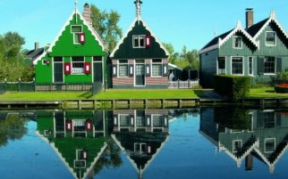
Maandag 13 mei Zaanse Schans
Rond 9.00 uur verzamelen op station Oss West;
Middageten moet je zelf meebrengen;
Om ongeveer 16.00 uur terug in Oss.

Slide 6
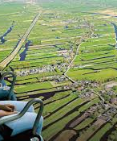
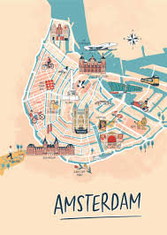
Dinsdag 14 mei Amsterdam
Rond 9.00 uur verzamelen op station Oss West;
Activiteit This is Holland;
Middageten moet je zelf meebrengen;
Om ongeveer 16.00 uur terug in Oss.

Slide 7
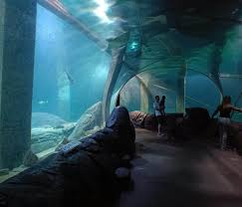
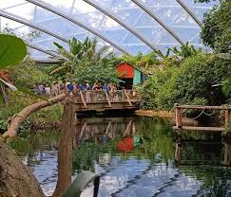
Woensdag 15 mei Arnhem
Rond 9.00 uur verzamelen op station Oss West;
Bezoek Burgers’ Zoo;
Middageten moet je zelf meebrengen;
Om ongeveer 16.00 uur terug in Oss.

Slide 8
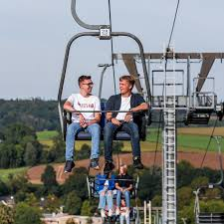
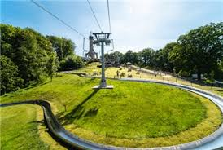
Donderdag 16 mei Valkenburg
Rond 9.00 uur verzamelen op station Oss West;
Stadswandeling;
Activiteit attractiepark Valkenburg;
Middageten moet je zelf meebrengen;
Voor avondeten wordt gezorgd;
Bezoek steenkolenmijn / ruïne;
Om ongeveer 21.15 uur terug in Oss.

Slide 9
Belangrijke informatie
We gaan met 19 leerlingen;
Let er goed op dat je je ID/paspoort meebrengt;
U krijgt net voor de reis van ons het definitieve programma in de mail (en de leerlingen ook als boekje);
De vertrektijden staan vast. We kunnen niet op je wachten als je te laat bent. Dus ben op tijd.

Slide 10
Regels tijdens de reis
Instructies van de begeleiding worden te allen tijde opgevolgd!
Docenten nemen contact op met thuisfront als er iets gebeurt;
Iedereen is verantwoordelijk voor zijn eigen spullen;
Er wordt geen alcohol gedronken of andere verboden middelen genuttigd.

Slide 11
Bedankt!
Bedankt voor uw aandacht en uw vertrouwen! We gaan er samen iets moois van maken!

